Slide 1


简单
VISION PLAN
专注
手机壳尺寸测量视觉方案（3D）
共创
共赢

Slide 2

01
项目描述
02
项目验证
目录
03
配置清单
04
逻辑流程
CONTENTS
05
评估结果&注意事项
06
售后服务

Slide 3

01
项目描述
●产品名称：手机壳
●测量内容：平面度
●产品材质：铝
●产品颜色：银白色
●产品尺寸(mm × mm × mm)：180.0 * 120.0 * 10.0
●来料方式：传送带
●测量精度要求(mm)：0.05
●检测时产品运动速度(m/s)：0
●检测节拍(pcs/min)：2
●工作距离(mm)：387
方案布局图

Slide 4

02
项目验证
参数名称 | 参数值
3D线扫相机型号 | OPT-LPF2-030
3D线扫相机类型 | 3D线扫相机
X方向视野宽度 | 140.256mm
Z轴重复精度 | 1μm
采集时间 | 0.50s
行频 | 3-18kHz
Z(工作距离) = 387mm, X视野大小 = 140.256mm, Z向视野大小 = 175mm
视野图

Slide 5

03
配置清单
系
统
构
成

Slide 6
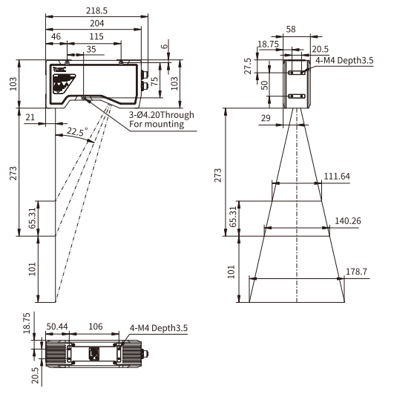
03
配置清单
相机尺寸图

Slide 7
03
配置清单
序号 | 名称 | 型号 | 单位 | 数量 | 厂家
1 | 3D线扫相机 | OPT-LPF2-030 | 台 | 1 | 奥普特/OPT
2 | 工控机 | - | 台 | 1 | -
3 | 显示器 | - | 台 | 1 | -
4 | 软件 | MechMSR | 套 | 1 | 梅卡曼德/MechMind

Slide 8
04
逻辑流程
MechMSR(梅卡曼德/MechMind):
逻辑流程
├── 图像采集
│ └── 3D扫描参数配置
│ ├── 使用3D线激光轮廓测量仪步骤，设置相机模式为单台
│ ├── 启用标定参数组（确保标定结果与实际布局一致）
│ ├── 数据采集状态开启，配置超时时间大于单帧采集时间
│ └── 分辨率设置与标定时保持一致（Y轴分辨率需匹配产品尺寸）
│
├── 预处理
│ ├── 数据对齐
│ │ ├── 使用2D匹配模板编辑器制作模板（选取手机壳边缘特征区域）
│ │ ├── 设置角度范围±5°（根据来料角度偏差调整）
│ │ └── 勾选输出对齐后表面数据
│ │
│ └── 表面去噪
│ ├── 使用表面点过滤（通过法向）步骤
│ ├── 法向量最大角度设为60°（过滤倾斜噪点）
│ ├── 噪声去除等级设为中度（平衡去噪效果与计算效率）
│ └── 保留未过滤数据（便于后续验证）
│
├── 平面度测量
│ ├── 使用测量表面平面度步骤
│ ├── 使用特征区域框选整个待测表面（180×120mm范围）
│ ├── 全局平面度模式选择“所有点”
│ ├── 数据过滤模式启用“全局过滤”，低百分位设为10%，高百分位设为90%（排除极端值）
│ └── 输出全局平面度并设置合格范围（±0.05mm）
│
├── 结果处理
│ ├── 质量判定配置

Slide 9
04
逻辑流程
│ │ └── 将平面度测量结果与0.05mm阈值对比，判定OK/NG
│ │
│ └── 结果保存
│ └── 使用保存表面数据步骤，存储路径设置为指定文件夹，保存类型为PLY文件
│
├── 通信处理
│ ├── 配置Modbus TCP通信
│ │ ├── 设置IP地址与PLC匹配
│ │ └── 定义输出寄存器地址，发送平面度测量值及判定结果（0=OK，1=NG）
│ │
│ └── 启动通信服务（确保工程运行时自动触发数据发送）
│
└── 统计处理
└── 使用统计报表功能
├── 记录每次测量的平面度数值及判定结果
└── 设置报表导出周期（每小时生成一次CSV文件）

Slide 10
05
评估结果&注意事项
05 评估结果 & 注意事项
现场环境
相机安装
物料一致性
风险点：铝制银白色表面反光可能导致激光扫描数据失真
解决方案：在相机镜头前加装偏振滤光片，降低环境光干扰
风险点：387mm工作距离下相机支架刚性不足引发振动误差
解决方案：采用双层减震支架并增加配重块，确保机械稳定性
风险点：不同批次铝材氧化层厚度差异影响激光反射率
解决方案：在软件中启用自适应增益调节功能，动态补偿表面反射差异

Slide 11

06
售后服务
该设备上线后使用初期，我们会派专人进行全程跟踪；
处理解决可能发生的设备异常；
对现场人员进行培训指导；
设备调试完成后：售后服务一年；
若客户提出设备升级需求，我们会及时为您提供升级新方案。

Slide 12





机器视觉方案提供商
0535-2162897
www.ytzrtx.com
image@ytzrtx.com
山东省烟台市经济技术开发区泰山路86号内1号

